Slide 1
Национальная психика: этнос и идентичность
Лекция по дисциплине
«Психология межкультурных коммуникаций»

Slide 2
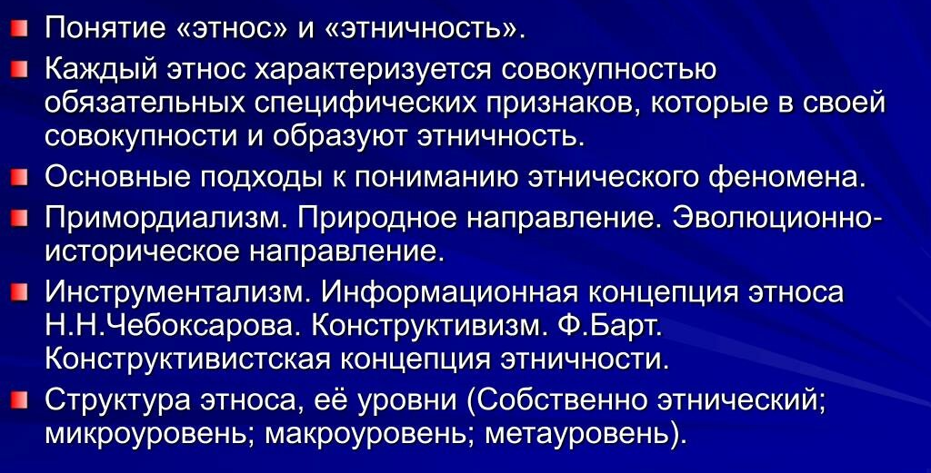
Основные вопросы

Slide 3
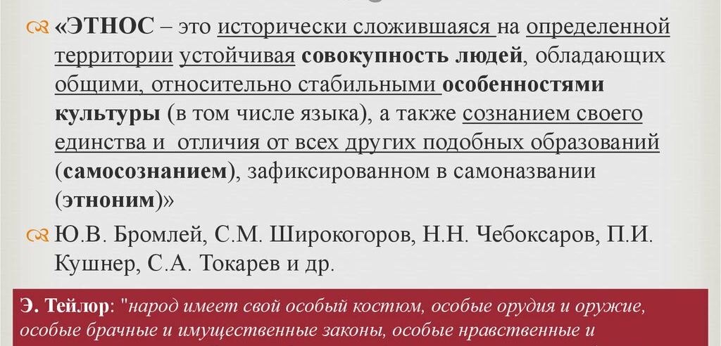

Slide 4
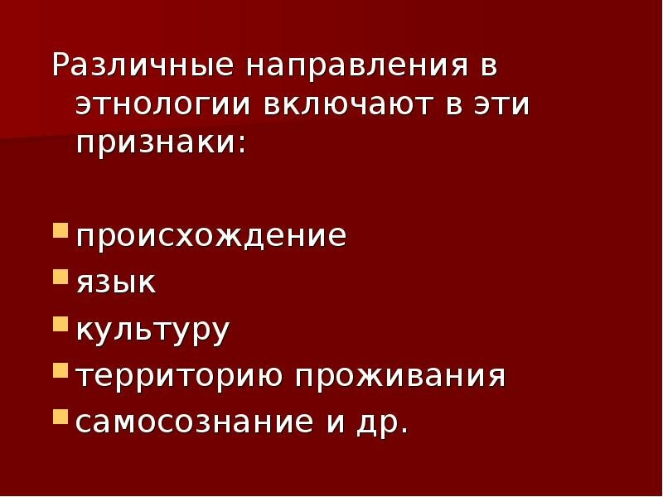

Slide 5
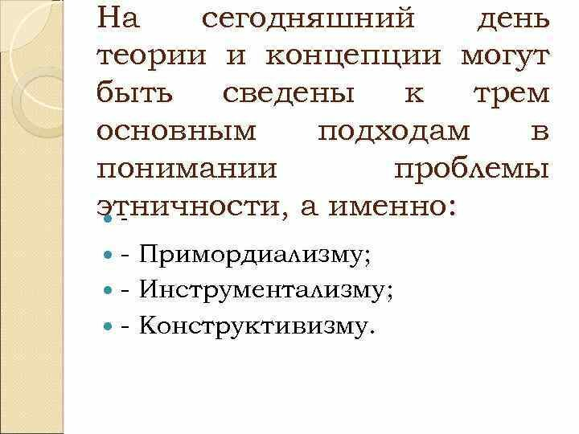

Slide 6
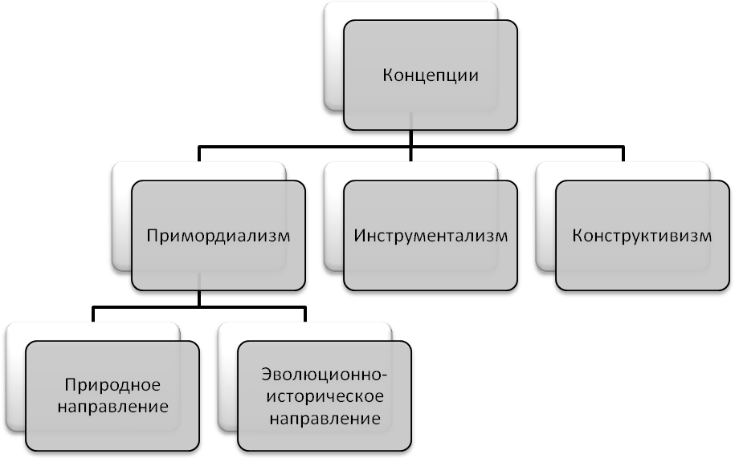

Slide 7

Примордиализм как научный подход к пониманию этноса

Slide 8


Slide 9
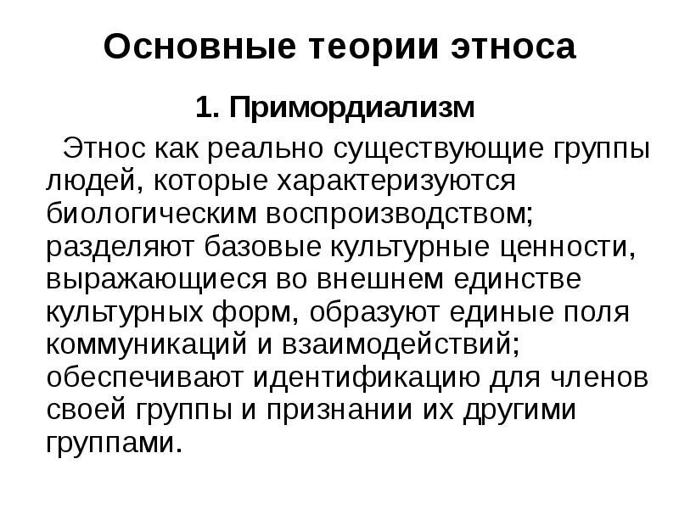

Slide 10
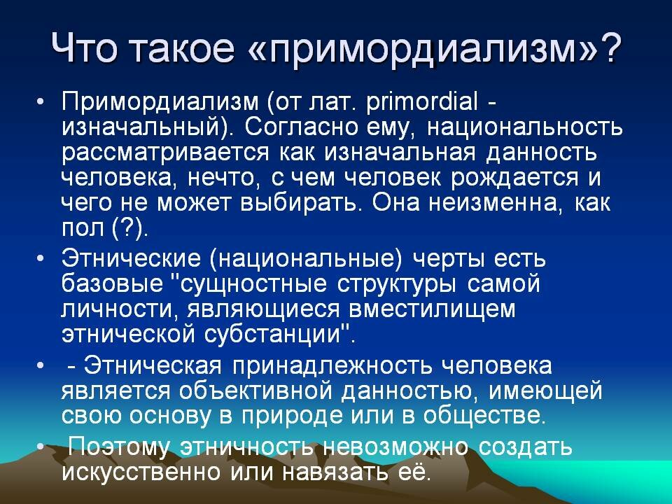

Slide 11
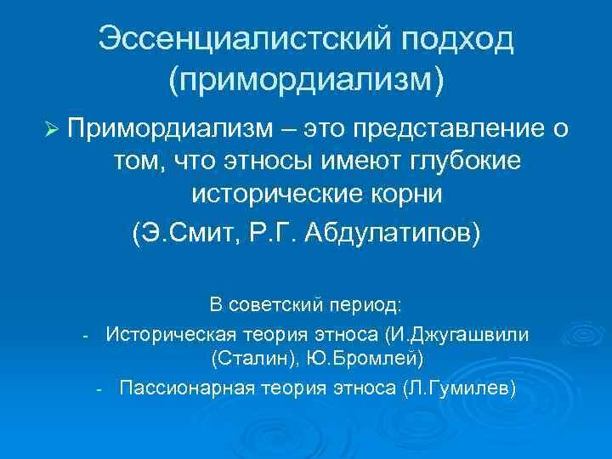

Slide 12
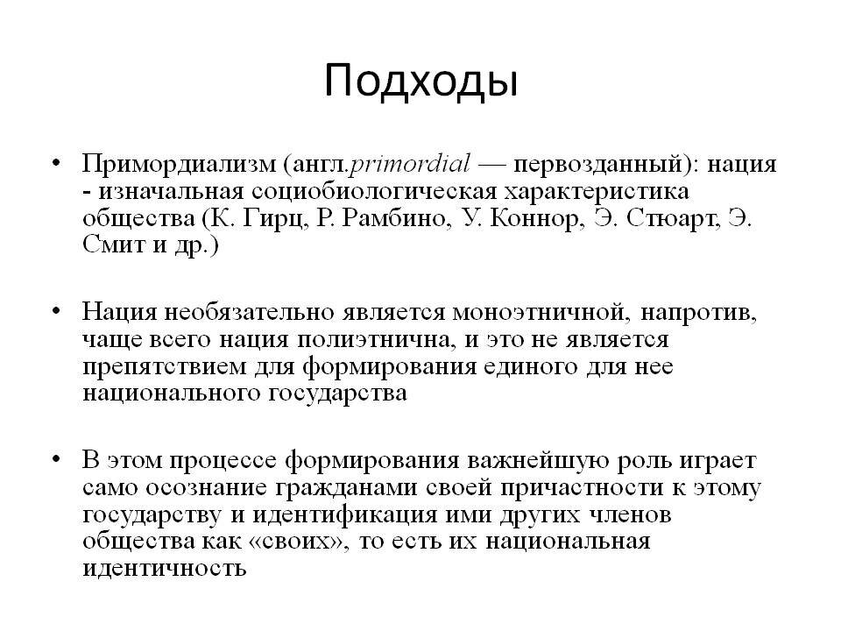

Slide 13
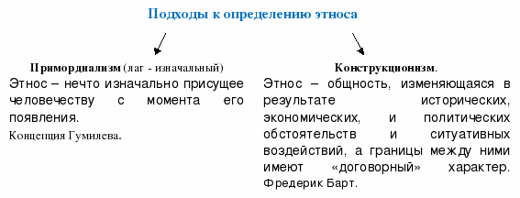

Slide 14
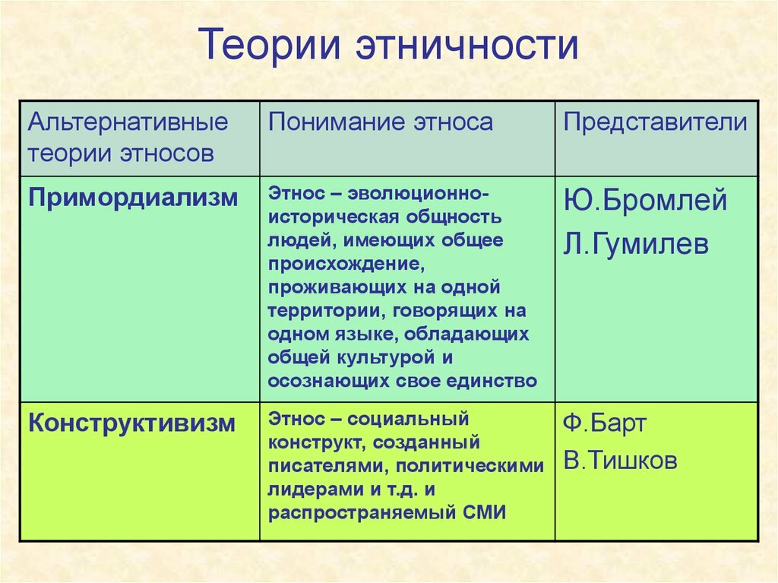

Slide 15
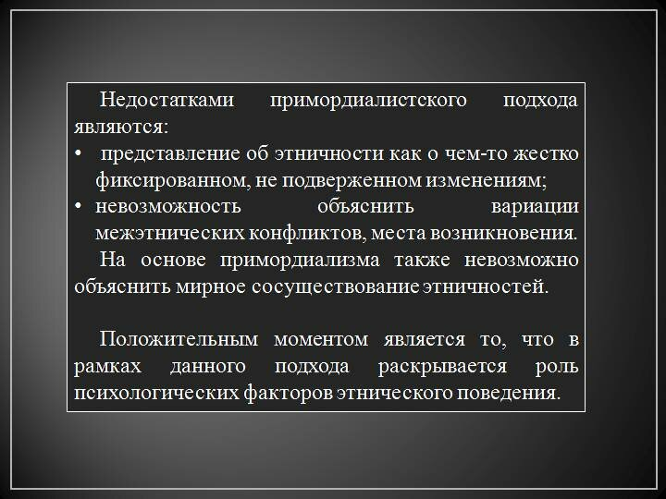

Slide 16
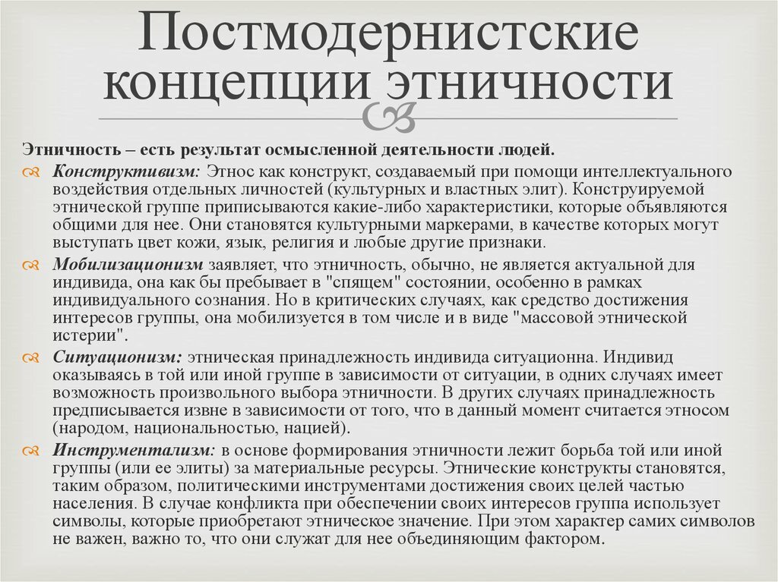

Slide 17
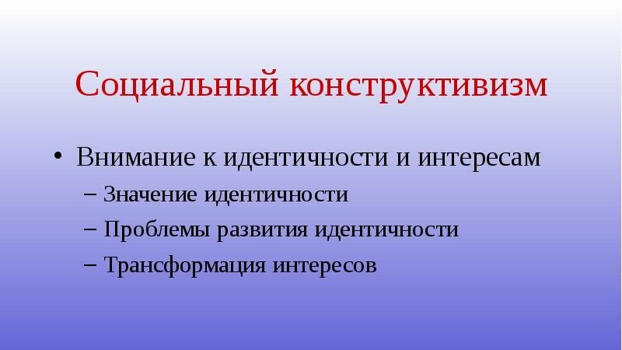

Slide 18
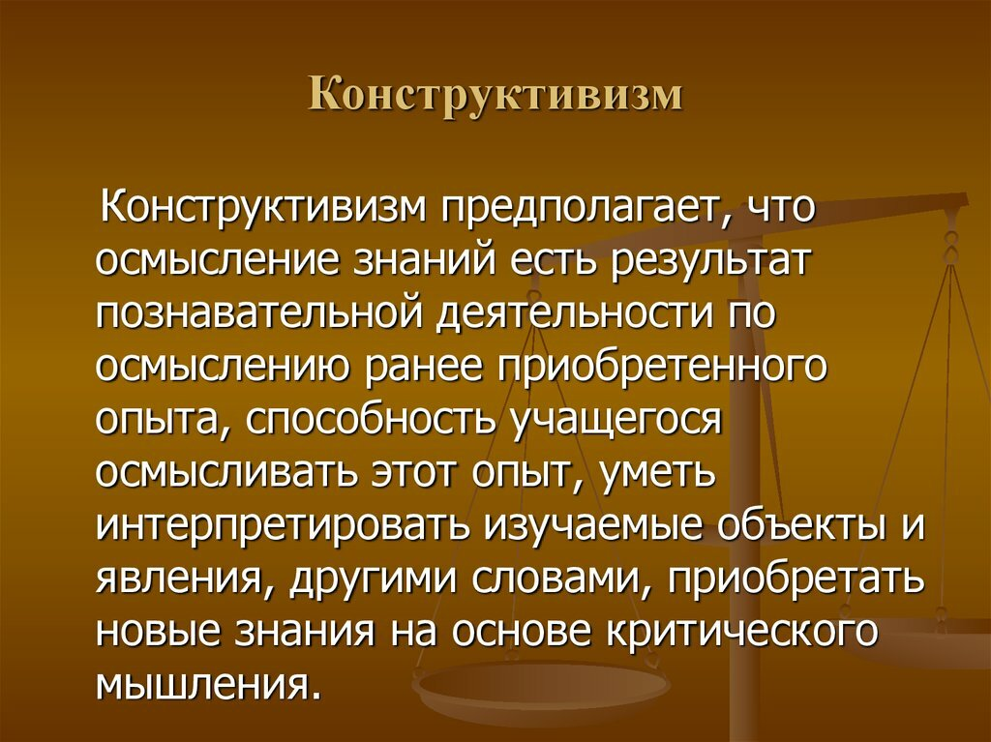

Slide 19
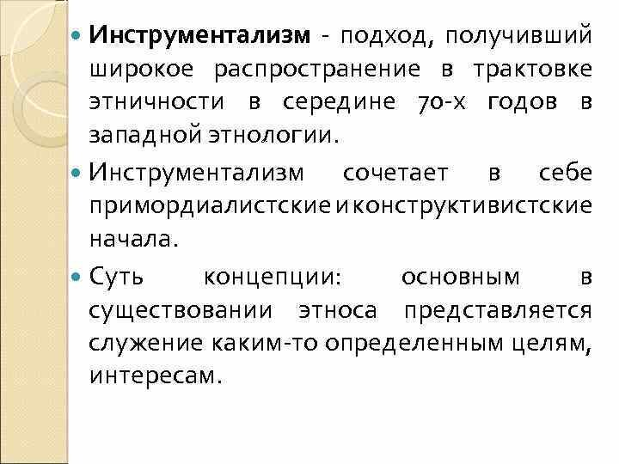

Slide 20
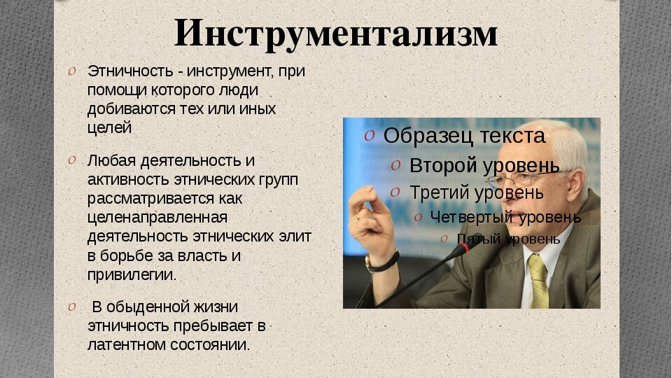

Slide 21
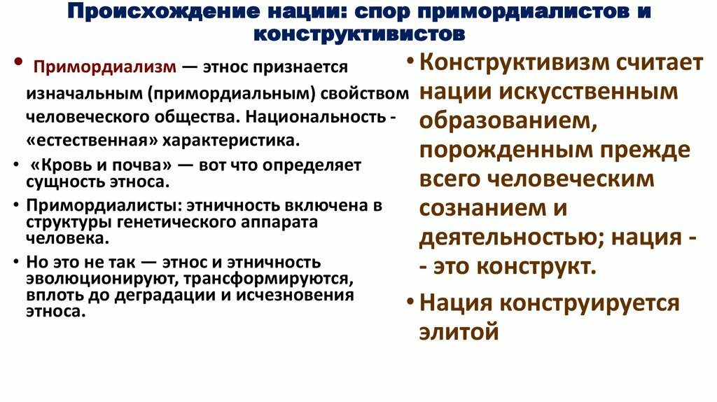

Slide 22

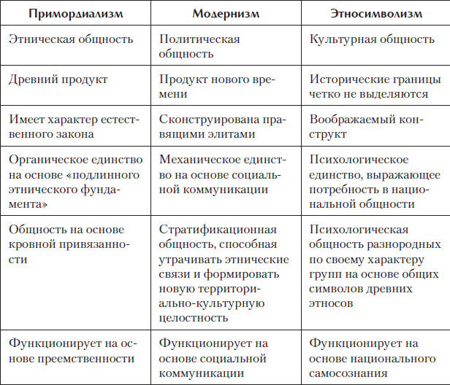

Slide 23

Определение этноса
С позиции психолога можно определить этнос как устойчивую в своем существовании группу людей, осознающих себя ее членами на основе любых признаков, воспринимаемых как этнодифференцирующие (Стефаненко Н.Г., 1999)

Slide 24
Национальная психика
Что определяет устойчивость этноса?

Slide 25
Этническая психология
Этнопсихологические феномены

Slide 26
Феномен
Явление, которое можно познать только на своем опыте, 经验 jīngyàn переживая 的动 его.
Например, к таким явлениям можно отнести:
Любовь
«Культурный шок» 文化冲击
Честность 诚实
Успех 成功
个初次参加现代战斗者的感受

Slide 27
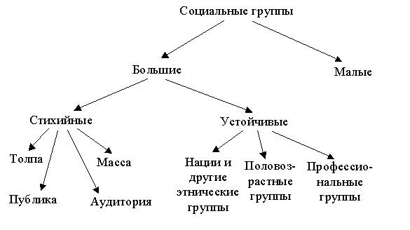
Этнопсихологические феномены – это групповые явления

Slide 28
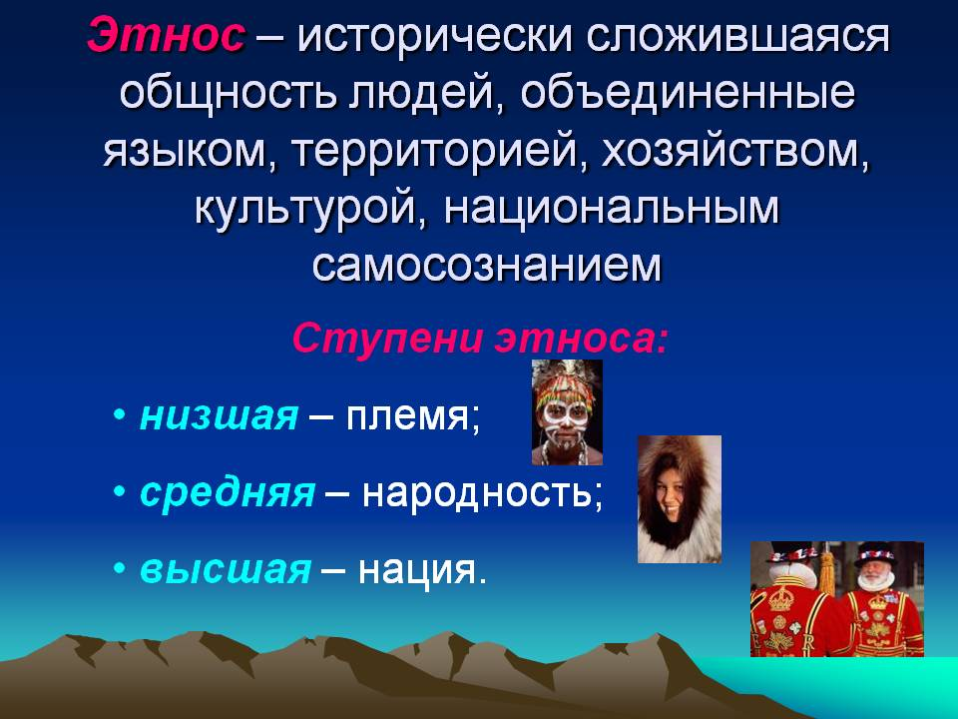
Понятие этноса как группы

Slide 29
Этническое сознание
«статические компоненты»
«динамические компоненты»

Slide 30
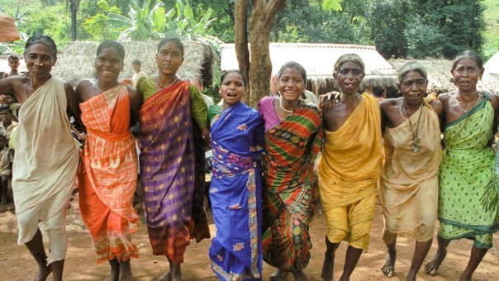
Статические компоненты этнической психики
Это феномены, которые очень трудно исследовать при помощи научных методов, но которые составляют основу этнической идентичности представителя конкретного этноса.

Slide 31
Идентичность
Индивидуальная
Кто Я?
Групповая
Кто Мы? (китайцы, русские, немцы и др.)

Slide 32
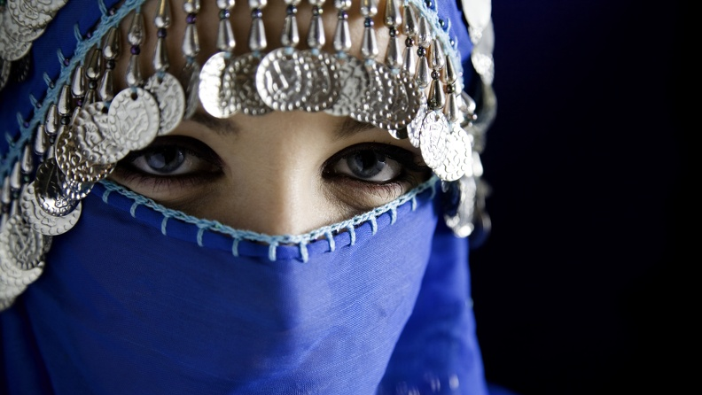
Статические компоненты этнической психики
Эти феномены – предмет изучения в философии и социологии.

Slide 33
Статические компоненты этнической психики
НАЦИОНАЛЬНЫЙ ХАРАКТЕР
НАЦИОНАЛЬНЫЕ ЧУВСТВА И НАСТРОЕНИЯ
НАЦИОНАЛЬНЫЕ ТРАДИЦИИ И ПРИВЫЧКИ
НАЦИОНАЛЬНЫЙ СКЛАД УМА
НАЦИОНАЛЬНЫЙ ТЕМПЕРАМЕНТ

Slide 34
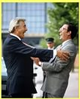
Динамические компоненты этнической психики
Это феномены, которые проявляются в непосредственном взаимодействии различных этносов друг с другом. Их можно исследовать при помощи научных методов.

Slide 35
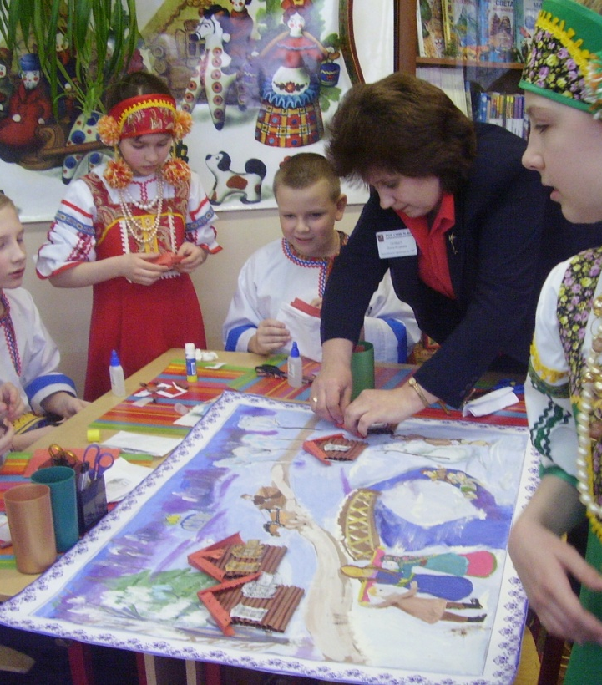
Динамические компоненты этнической психики
Именно эти феномены являются предметом исследования в психологии

Slide 36
Динамические компоненты этнической психики
Мотивационные особенности
Коммуникативные особенности
Эмоционально-волевые особенности
Интеллектуальные особенности

Slide 37
Национальный характер
Статическая сторона национальной психики

Slide 38
Понятие национального характера
Национальный характер —исторически сложившаяся совокупность устойчивых психологических черт, которые определяют привычную (обычную) манеру поведения и типичный (обычный) образ действий представителей той или иной нации.

Slide 39
Понятие национального характера
Национальный характер проявляется в отношении к социально-бытовой среде, к окружающему миру, к труду, к своей и другим этническим общностям.

Slide 40
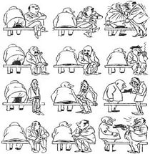
Понятие национального характера

Slide 41
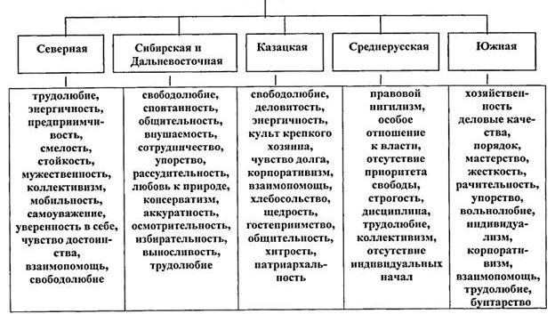
Культурные модели русского национального характера

Slide 42
Национальный характер
Трудолюбие японца — это кропотливость, терпеливость, ловкость, прилежание, упорство.
Трудолюбие немца – это аккуратность, основательность, пунктуальность, точность, дисциплинированность.
Трудолюбие американца – это размах, энергичная напористость, неиссякаемый деловой азарт, склонность к риску, инициативность, рационализм

Slide 43
Национальный темперамент
Статическая сторона национальной психики

Slide 44
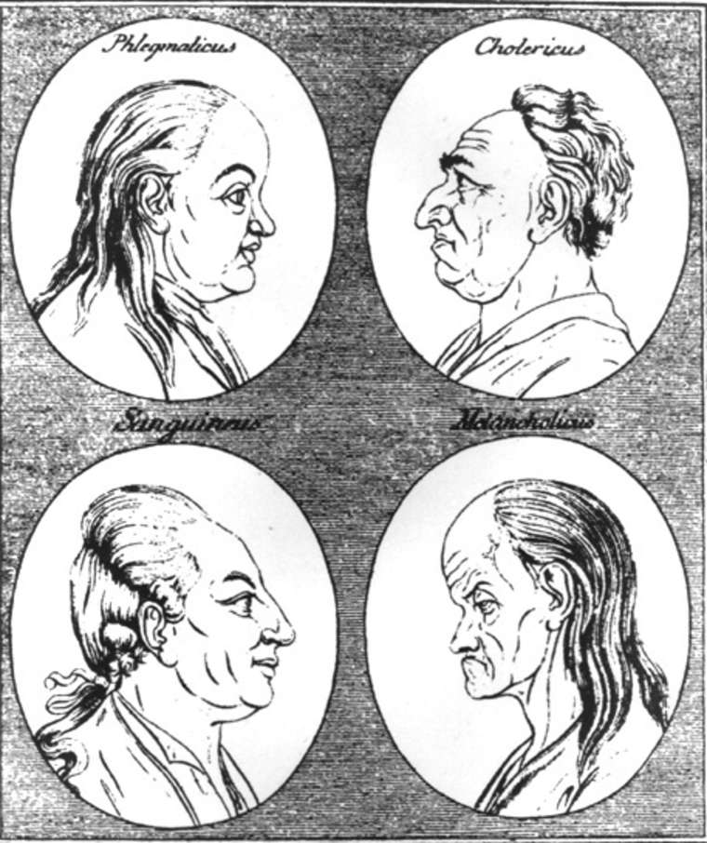
Темперамент
Типы темперамента
Совокупность свойств нервной системы: активность, реактивность, темп психических реакций, сензитивность (чувствительность), ригидность и др.

Slide 45
Национальный темперамент
Типы темперамента
Понятие «национальный темперамент» заимствовано из общей психологии. Оно практически не поддается анализу, поскольку зависимости в системе «физиологическое — национальное» еще слабо изучены.

Slide 46
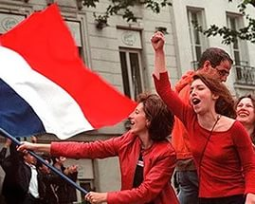
Национальный темперамент
Французский темперамент
Представители одних наций (например, французы, итальянцы, испанцы) более эмоциональны и восприимчивы. У них в относительно короткий срок может резко проявляться воодушевление, прилив эмоций, но так же быстро может наступать и спад подобных реакций, особенно в сложной обстановке.

Slide 47

Национальный темперамент
Представители других наций (например, англичане, скандинавы) менее эмоциональны, более склонны к логике в поступках, разумному поведению, меньше подвержены изменению настроений.
Английский темперамент

Slide 48
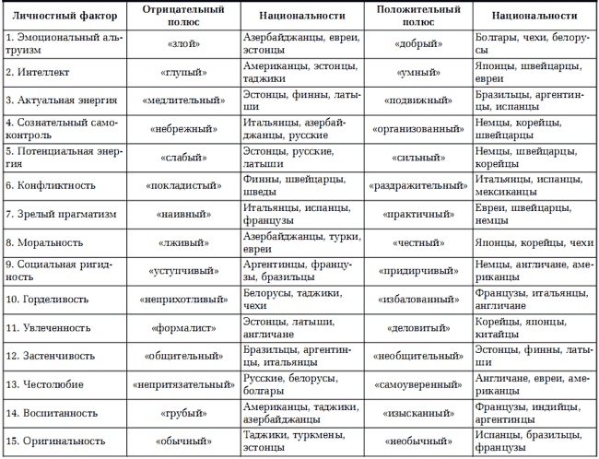
Национальный темперамент

Slide 49

Национальный темперамент
Национальный темперамент может проявляться в жестах.
Так, за час беседы «типичный» финн жестикулирует в среднем только один раз, итальянец – 80, француз - 120, мексиканец – 180.

Slide 50

Национальный склад ума
Статическая сторона национальной психики

Slide 51
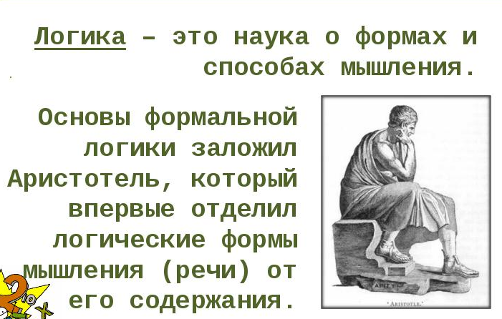
Особенности мышления
Механизмы мыслительной деятельности одинаковы у всех людей и подчиняются законам логики.

Slide 52
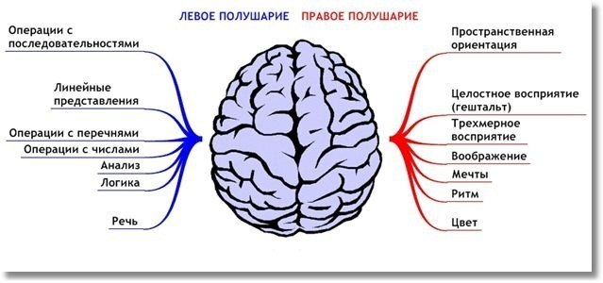
Особенности мышления

Slide 53
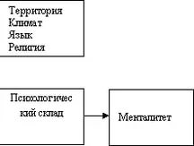
Этнический склад ума

Slide 54
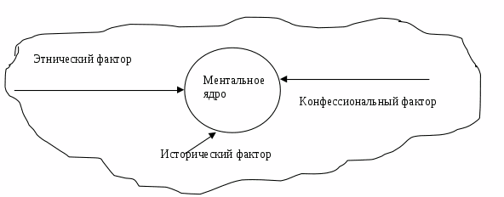
Этнический склад ума

Slide 55
Этнический склад ума
Не только отдельные люди, но и целые народы по-своему воспринимают мир вокруг себя. Восприятие мира и других людей всегда связано с их оценкой.

Slide 56

Этнический склад ума
Национальные особенности мышления проявляются в философии, литературе, в общении.

Slide 57
Национальные чувства и настроения
Статическая сторона национальной психики

Slide 58

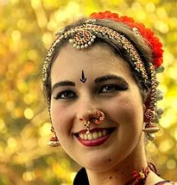
Национальные чувства и настроения
Национальные чувства и настроения — это эмоционально окрашенное отношение людей как к своей этнической общности, так и к другим народам.

Slide 59
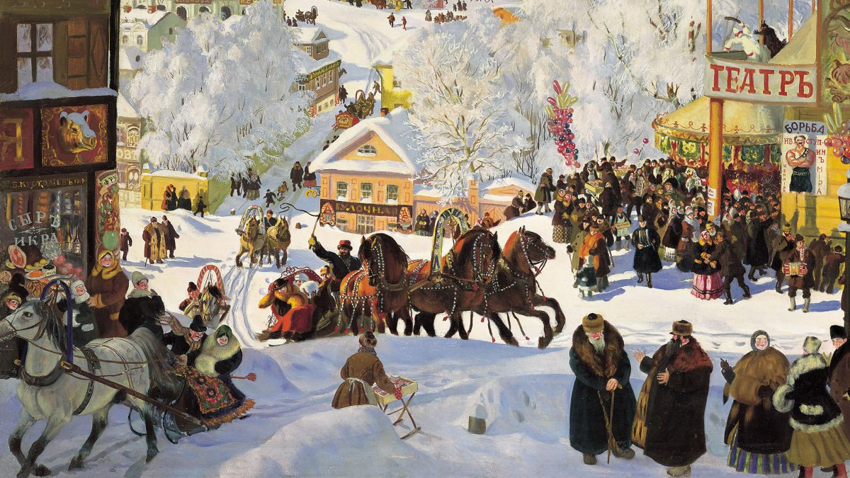
Национальные чувства и настроения
Национальные чувства долговечны и живучи. Они формируются в течение многих столетий на основе жизненных условий и исторического опыта народов

Slide 60
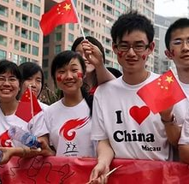
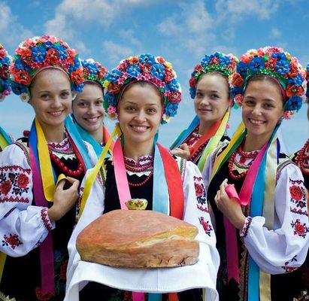
Национальные чувства и настроения
Эти чувства могут быть позитивными и негативными. Положительные чувства - национальная гордость, патриотизм, любовь к своему народу, чувство дружбы и братства по отношению к другим народам.

Slide 61

Национальные чувства и настроения
Негативные чувства - национализм, национальные и расовые предрассудки, состояние отчужденности по отношению к другим народам и т.д.

Slide 62

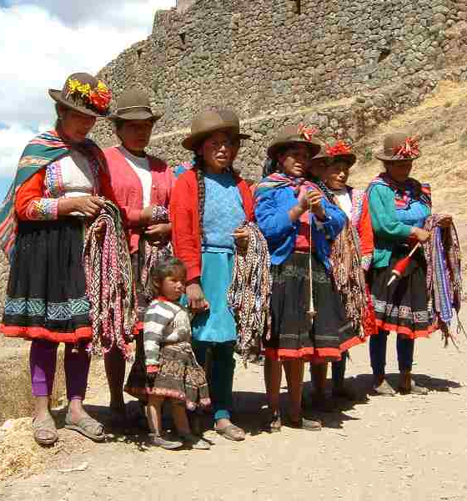
Чувство национального достоинства
это внутреннее переживание людьми ценности, значимости и самобытности собственной нации в сообществе разных народов независимо ни от каких оценок.

Slide 63

Национальная гордость
Национальная гордость выражается:
в стремлении нации способствовать всемерному развитию своих традиций, языка, материальной и духовной культуры;
готовности давать отпор тем, кто посягает на свободу и независимость нации, неуважительно относится к ее культуре и ее представителям.
Понятие национальной гордости близко по значению понятиям патриотизма и любви к Родине.

Slide 64
Этническая идентичность

Slide 65
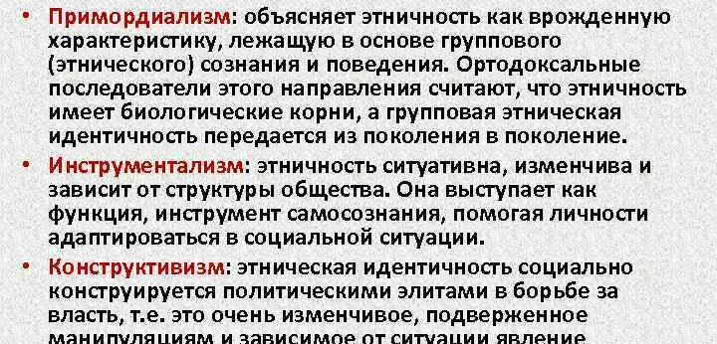

Slide 66
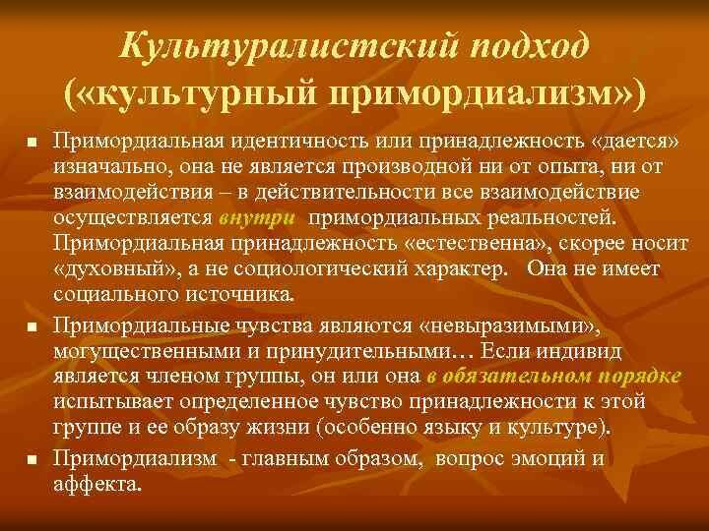

Slide 67


Slide 68


